Slide 1
Generador de código intermedio y optimización de código
Integrantes: Cristian Pérez Hernández
María Lucero Rodea Martínez

Slide 2
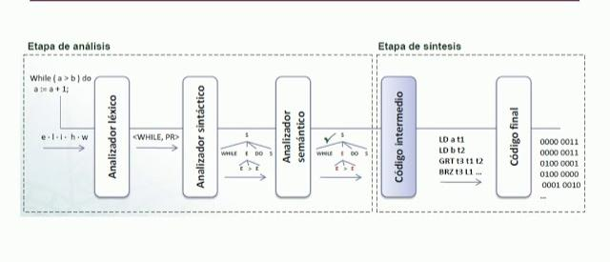
Definición Código intermedio
El código intermedio no es un lenguaje de programación de ninguna maquina real, si no que corresponde a una maquina abstracta, que se debe definir lo mas posible de forma que sea posible traducir a cualquier maquina real.

Slide 3

debe cumplir dos propiedades:
• Debe ser fácil de producir.
• Debe ser fácil de traducir a código objeto

Slide 4

Ventajas
Se puede crear un nuevo compilador para una nueva maquina distinta uniendo la etapa final de la nueva maquina distinta uniendo a la etapa final existente
Facilitación para la siguiente etapa de optimización
Se puede aplicar a la representación intermedia

Slide 5

Desventajas
Pérdida de información
Mantenimiento
Rendimiento

Slide 6

Representaciones intermedias
las representaciones intermedias deben hacer algo más que calcular expresiones; también deben manejar construcciones de flujo de control y llamadas a procedimientos.

Slide 7
Optimización de código
La fase de optimización de código trata de mejorar el código intermedio, de modo que finalmente se obtenga un código maquina más eficiente en tiempo de ejecución
Mejora el rendimiento, eficiencia y calidad de un programa o algoritmo, manteniendo su funcionalidad y comportamiento original.

Slide 8
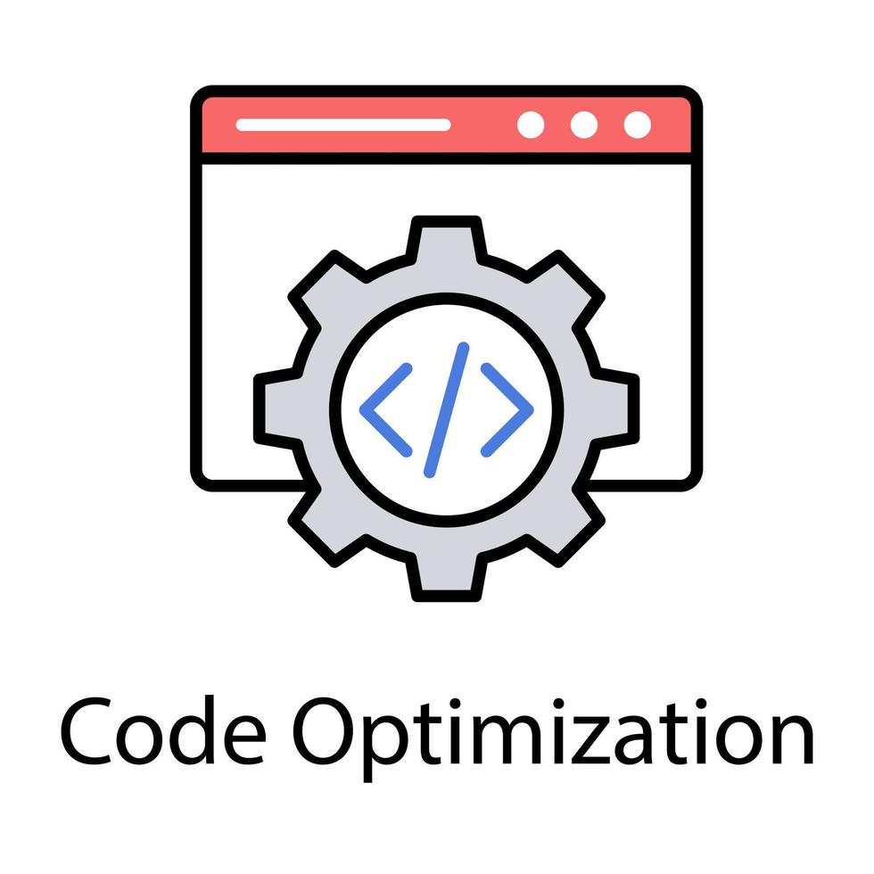
Realizan muchas operaciones de optimización, denominados compiladores optimizadores, una parte significativa del tiempo del compilador se ocupa para la tarea.

Slide 9
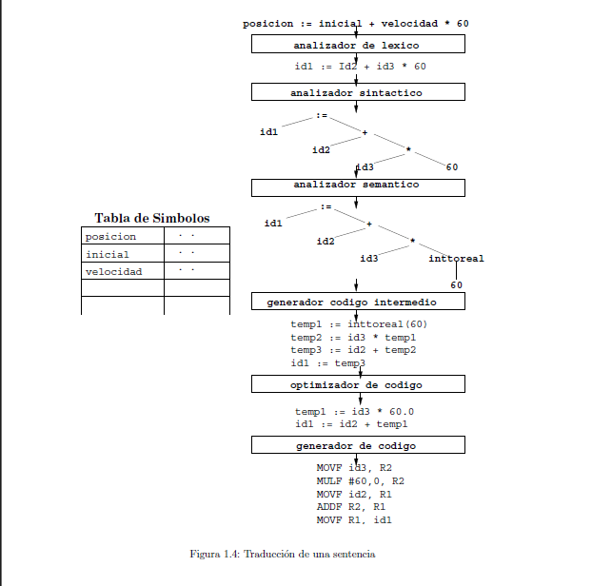
Ejemplo.

